Slide 1
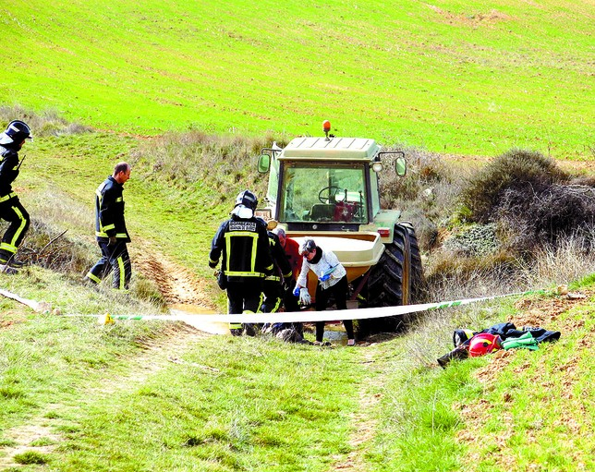
Accidentes laborales en los procesos de la agricultura

Slide 2
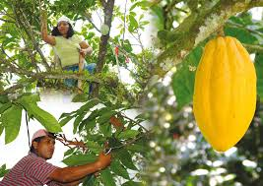
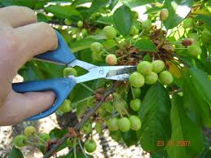
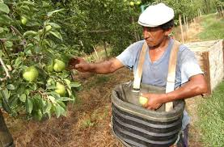
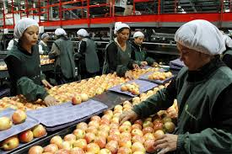
Agricultura : Es la actividad Humana que requiere técnicas y conocimientos para cultivar la tierra
¿Qué peligros existen en cada actividad ?
¿Cómo Podemos evitarlos?
PODA : Es un corte que tiene como finalidad el buen crecimiento del árbol
RALEO :consiste en la eliminación de frutos en exceso por vía manual
COSECHA : es la extracción o recolección de frutos
PACKING : es el proceso de envoltorio o etiquetado ejecutado por un trabajador

Slide 3


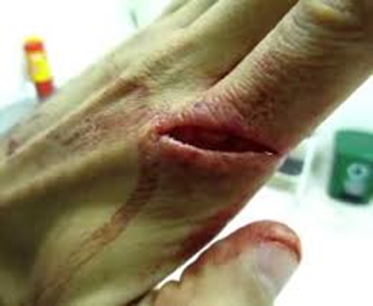
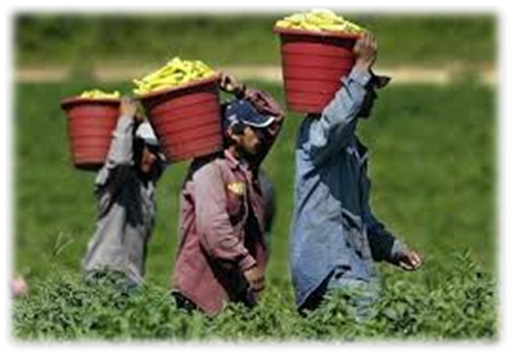
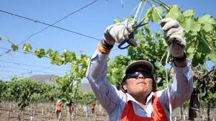


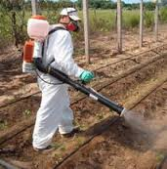


Peligros existentes en cada uno de estas actividades agrícolas
Exposición a herramientas
cortante
Terrenos irregular o escaleras defectuosas

Slide 4


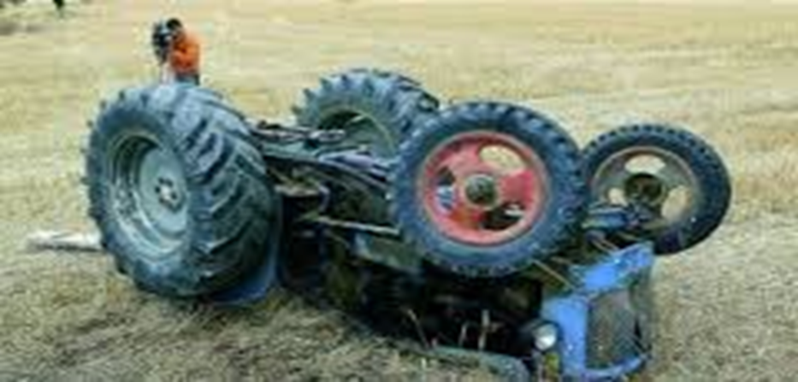
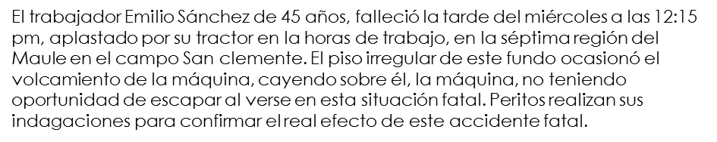

Slide 5
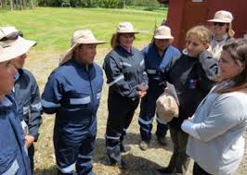
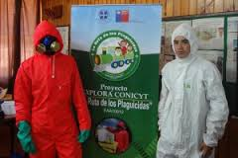
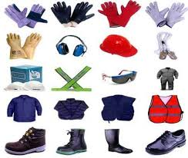
Como evitar estos peligros
Charla prescriptiva
Capacitación de trabajo
seguro.
Entrega de Epp

Slide 6
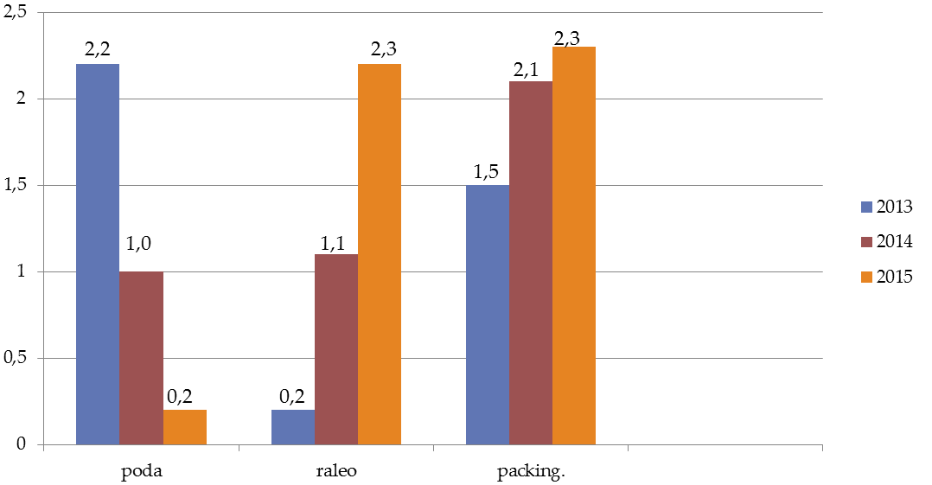
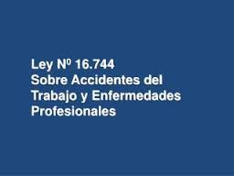
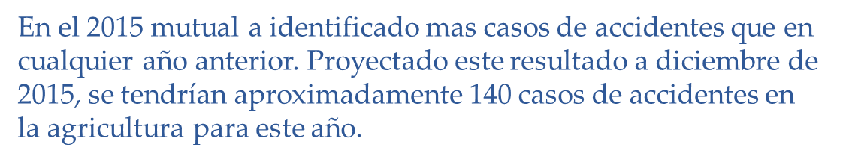
Como expertas nuestra función será :
-Asesorar e instruir a los trabajadores en la correcta utilización de los instrumentos de protección personal
Vigilar cumplimiento tanto por parte de la Empresa como de los Trabajadores, de las medidas de prevención
Identificar e investigar causas de accidentes y enfermedades profesionales.
Decidir si el accidente o enfermedad profesional se debió a una negligencia inexcusable del trabajador.
para esto nos apoyaremos de la parte legal vigente y también de estadísticas

Slide 7
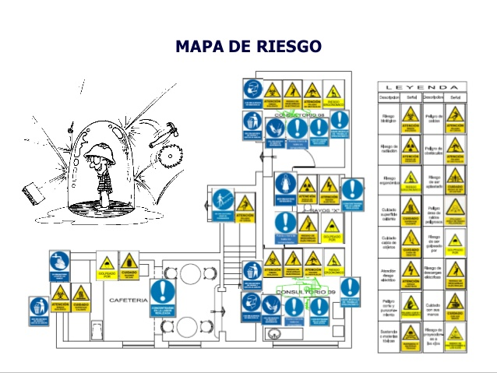
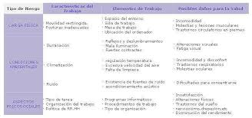
Investigación de faenas
Carta Gantt
Programa GANTT |  | MARZO |  |  |  | ABRIL |  |  |  | MAYO |  |  |  | JUNIO |  |  |  | JULIO
semanas |  | S1 | S2 | S3 | S4 | S1 | S2 | S3 | S4 | S1 | S2 | S3 | S4 | S1 | S2 | S3 | S4 | S1 | S2 | S3 | S4
ítem
1 | Elaboración de catastro
2 | Elaboración de matriz estadística
3 | Seguimiento de casos de rehabilitación
4 | Difusión y promoción del programa
5 | Derivación de programas sociales de apoyo
6 | Capacitación y aplicación de instrumentos
7 | Charlas informativas de procedimiento
8 | Charlas informativas de autocuidado y habilidades personales
Matriz de riesgos

Slide 8
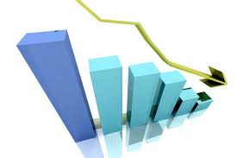




Implementando cada uno de nuestros procesos podemos garantizar
Tasa de accidentes bajo
Trabajador Seguro
Excelente Producción
Empresa limpia
Trabajadores informados

Slide 9

Javiera Valenzuela
Camila Mallea

